Slide 1


به نام خدا
سمینار طراحی ساختمان بیمارستان ها براساس عملکرد
طراحی اجزای سازه ای و ارزیابی لرزه ای در تراز پی
عنوان:
ارتقای عملکرد سازه بیمارستان طراحی شده بر اساس استاندارد 2800 ویرایش 3 با استفاده از میراگر اصطکاکی
تیمور هنربخش
96/12/08

Slide 2
فهرست مندرجات
موضوع شماره صفحه
1-مقدمه 3
2- معرفی وضعیت موجود 4
3-ارزیابی سازه برای سطح عملکرد 5
4-متدولوژی 6
5-بارگذاری 7
6- ترکیبات بارگذاری 12
7-مدلسازی و تحلیل سازه 13
8- کنترل معیارهای پذیرش 14
9-خلاصه نتایج بدست آمده 16
10-جمع بندی 20

Slide 3
1-مقدمه
با توجه به اهمیت پایداری و قابلیت سرویس دهی بیمارستان ها به هنکام وقوع زلزله و پس از آن، طراحی ساختمان بیمارستان ها بر اساس عملکرد راهکار منطقی و با قابلیت اعتماد زیاد است.
پدیده زلزله بدلیل درجات نامعینی از جنبه های مختلف زمان وقوع، بزرگی، شدت و طول مدت از یک سو و شرایط ساختگاهی، نوع زمین، از سوی دیگر تاثیرات متفاوتی بر هر ساختمان بدلیل طبیعت ارتعاشی خاص آن می گذارد و از این رو است که در چند دهه اخیر همکاری تنگاتنگی میان زلزله شناسان، ژئوتکنسین ها و مهندسان سازه برقرار بوده است که خوشبختانه به نتایج مطلوبی رسیده است.
همچنین به موازات ارتقای سطح کیفی روش های تحلیل، آیین نامه های طراحی ، ساخت ، بازررسی و نظارت، بدلیل نامعینی هایی که اساساً در ذات پدیده زلزله وجود دارد، کاربرد تجهیزات جداساز لرزه ای و میراگرها به صورت گسترده ای در سطح جهان مورد توجه قرار گرفته و در پروژه های مختلف طراحی و بهسازی لرزه ای بکار رفته است.
خصوصیات عمده این تجهیزات را می توان در دو زمینه برشمرد؛
1-پوشش بخش قابل ملاحظه ای از نامعینی های زلزله
2-بهبود رفتار ارتعاشی ساختمان
این امر علی الخصوص در ساختمان بیمارستان با توجه به تجهیزات متنوع با ارزش (به لحاظ نیاز پزشکی) و گران قیمت نقش مهمی دارد.
نظر به اهمیت موضوع، مناسب دیده شد در سمینار امروز پس از طرح مباحث تئوریک به عنوان یک نمونه، بهسازی لرزه ای سازه ای مفروض با استفاده از مهاربند اصطکاکی ارائه شود.

Slide 4
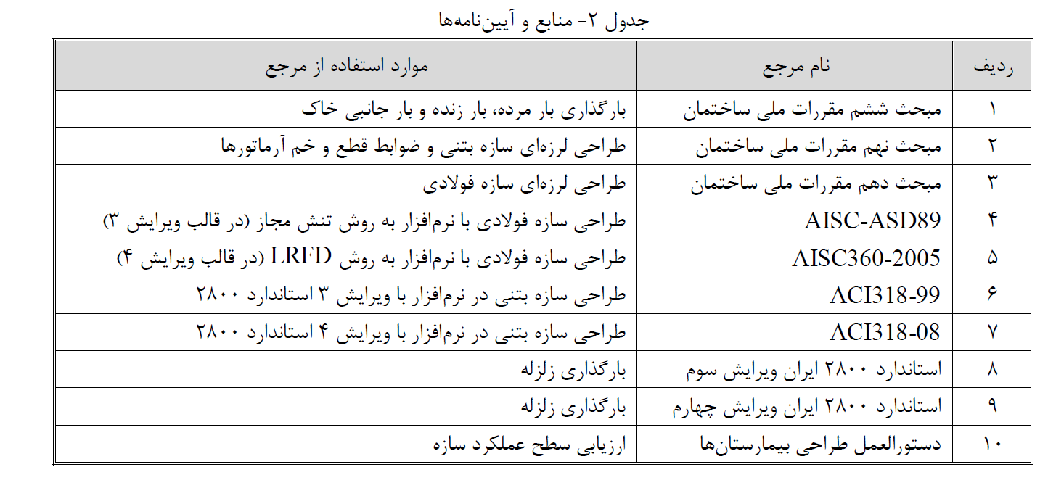

2-معرفی وضعیت موجود
سازه مفروض مربوط به بیمارستانی واقع در شهر تهران می باشد. ساختمان دارای 7 طبقه شامل یک طبقه زیرزمین با کاربری پارکینگ، طبقه همکف با کاربری لابی و اورژانس و طبقات فوقانی بخش های بیمارستانی است.
اسکلت ساختمان فولادی و سیستم آن قاب فضایی خمشی ویژه است. نوع خاک محل II، تنش مجاز خاک $q_{a}=3.5\frac{Kg}{{Cm}^{2}}$ و نوع فولاد مصرفی نرمه St-37 می باشد.
پلان هر طبقه 31 $×$ 43 متر و ارتفاع طبقات در زیرزمین 4/75 متر، همکف 5/65 متر و دیگر طبقات حدود 3/9 متر می باشد.
بارگذاری و طراحی اولیه ساختمان با استفاده از مقررات ملی ساختمان و استاندارد 2800 ایران- ویرایش (3) انجام پذیرفته است.
منابع و مراجع مطالعات به شرح جدول زیر است.

Slide 5
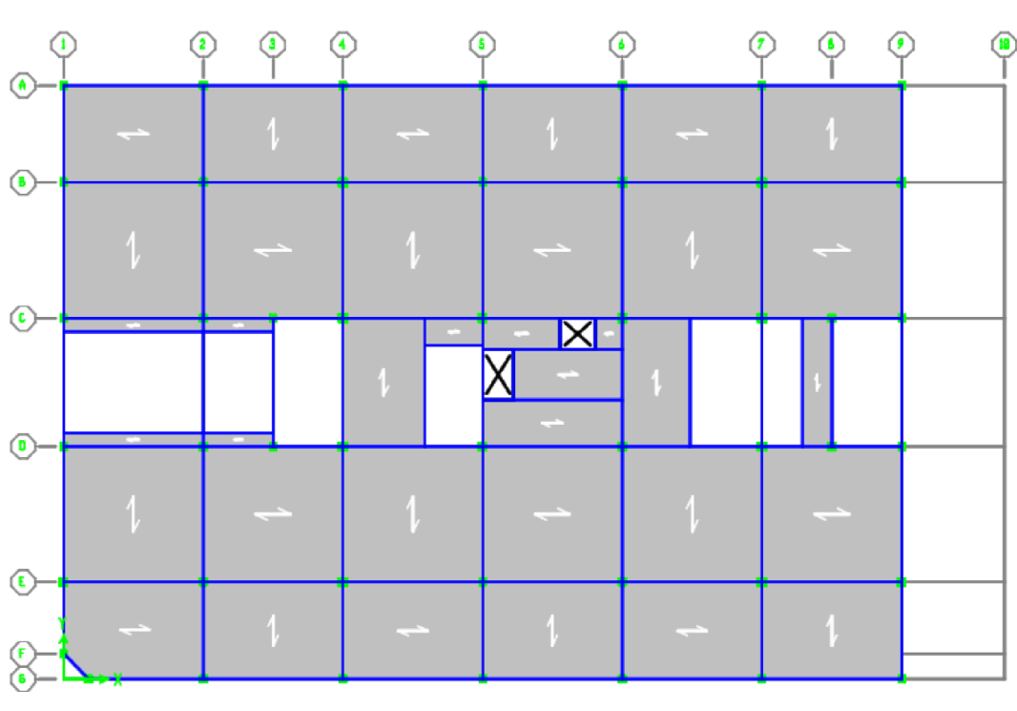
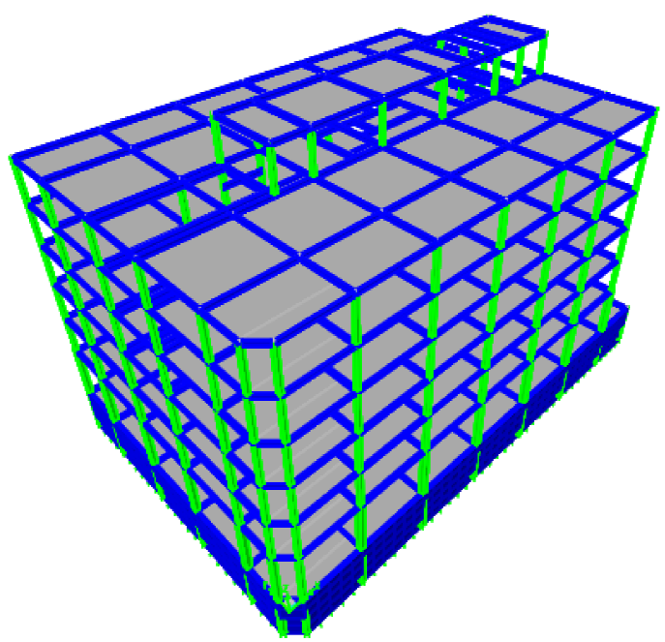
3-ارزیابی سازه برای سطوح عملکرد
پلان تیپ طبقه
مدل سه بعدی سازه موجود
طبق آنچه قبلاً ارائه شد، سازه فاقد کفایت لازم برای تامین عملکرد قابلیت استفاده بی وقفه در سطح خطر(1) و ایمنی جانی در سطح خطر(2) می باشد و لازمست مورد بهسازی لرزه ای قرار بگیرد.

Slide 6
4-متدولوژی
در دستورالعمل طراحی لرزه ای اجزای سازه ای بیمارستان ها براساس عملکرد؛
برای تحلیل سازه مجهز به میراگر در سطح خطر(1) در صورتیکه شرایط زیر برقرار باشد، استفاده از روش دینامیکی طیفی مجاز است؛
الف:ساختمان بر روی زمین نوع І , IIیا III طبق استاندارد 2800 ایران قرار گرفته باشد.
ب:میرایی موثر در مود اصلی سازه در هر امتداد اصلی از 30% مقدار بحرانی تجاوز نکند.
پ:در هر راستای سازه حداقل دو میراگر در هر طبقه در طرفین مرکز سختی سازه برای مقابله با پیچش موجود باشد.
برای تحلیل سازه مجهز به میراگر در سطح خطر(2) استفاده از روش تحلیل دینامیکی تاریخچه زمانی غیرخطی تعیین شده است.
برای سازه موردنظر اگرچه هر سه شرط درنظر گرفته شده برای سطح خطر(1) تامین می باشد، لیکن نظر به اینکه در هر حال در سطح خطر(2) تحلیل غیر خطی تاریخچه زمانی باید انجام شود، تحلیل در سطح خطر (1) نیز طبق آن روش انجام پذیرفته و معیارهای پذیرش مورد کنترل قرار گرفته است.

Slide 7
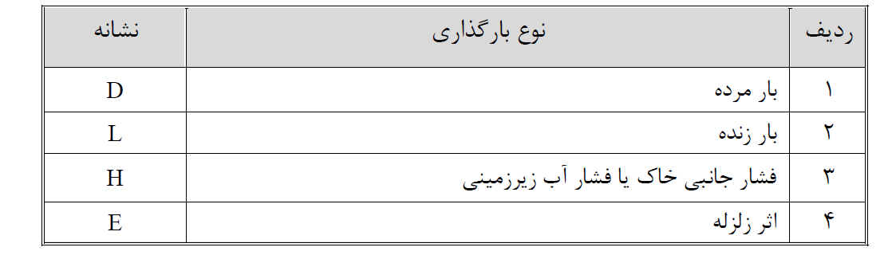
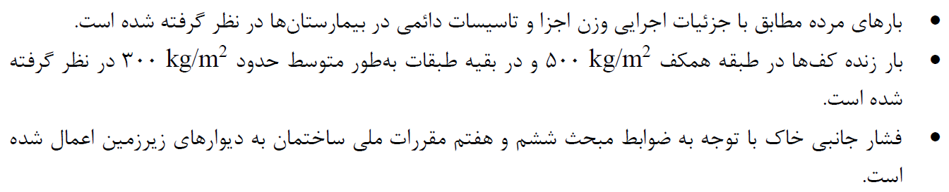
5-بارگذاری
بارهاي وارده بر اين ساختمان شامل بارهاي مرده، زنده ، زلزله و فشار جانبی خاک / آب زیرزمینی مي‌باشد. وزن مرده اسكلت با تعريف وزن واحد حجم مصالح به كار رفته در آن به صورت خودكار توسط نرم افزار محاسبه مي‌شود.
5-1-بارهای ثقلی
حالات محتمل بارهای وارد بر ساختمان

Slide 8
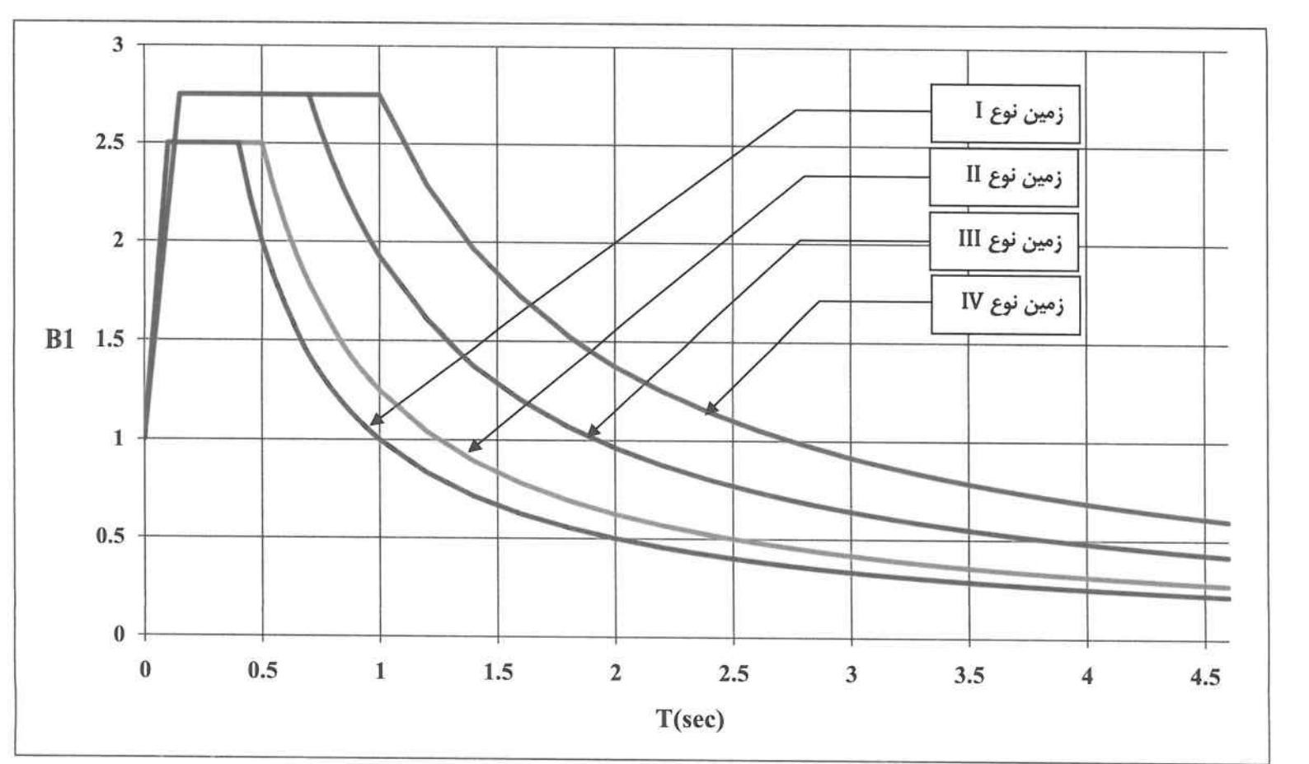
5-2-بار زلزله
با توجه به نوع تحلیل، که غیرخطی تاریخچه زمانی است، سه شتابنگاشت سازگار با طیف استاندارد 2800 -ویرایش (4) به شرح زیر تهیه و در محاسبات بکار رفته است.
طیف طرح استاندارد 2800 -ویرایش (4)
اعضا سازه و ظرفیت مهاربندهای اصطکاکی برای حداکثر تلاش های حاصل از سه شتابنگاشت مورد ارزیابی و طراحی قرار گرفته اند.

Slide 9
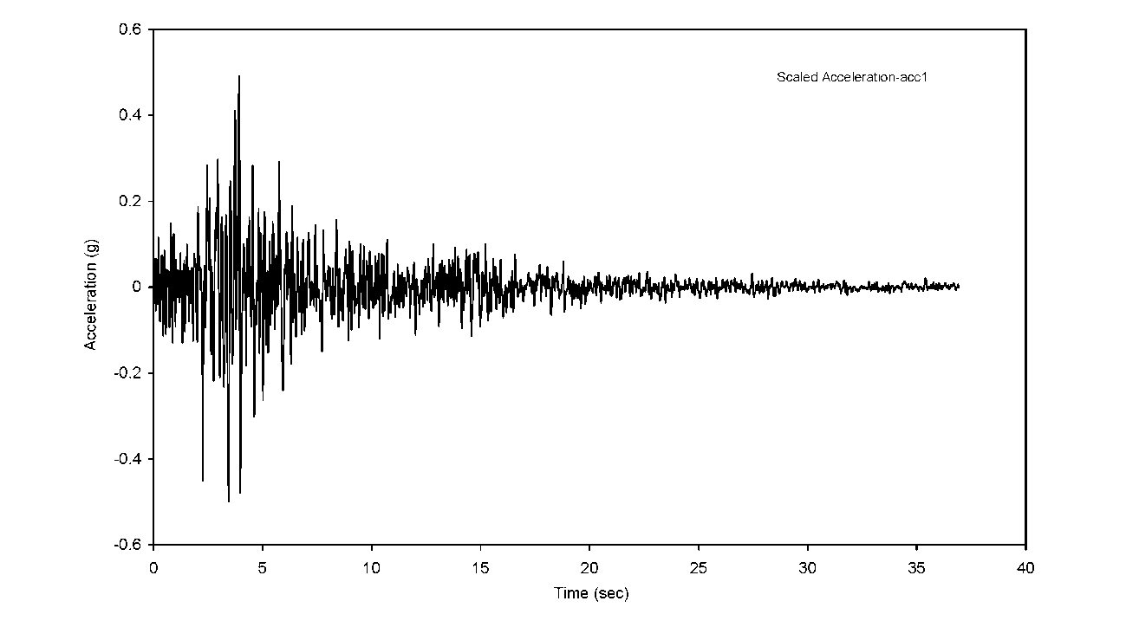
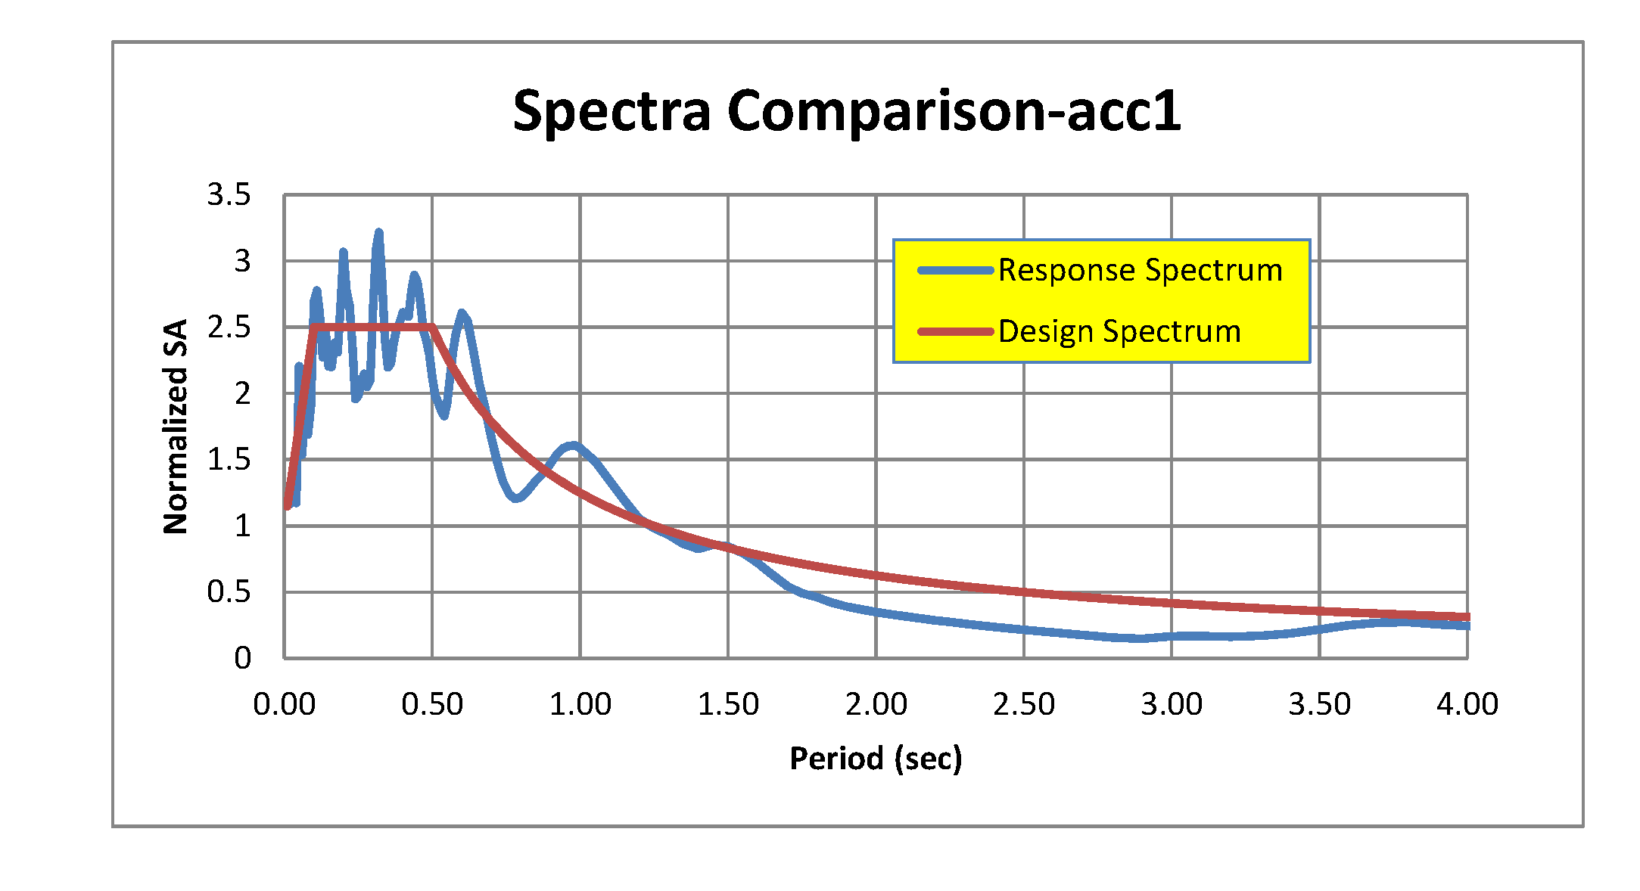
شتابنگاشت شماره (1)

Slide 10
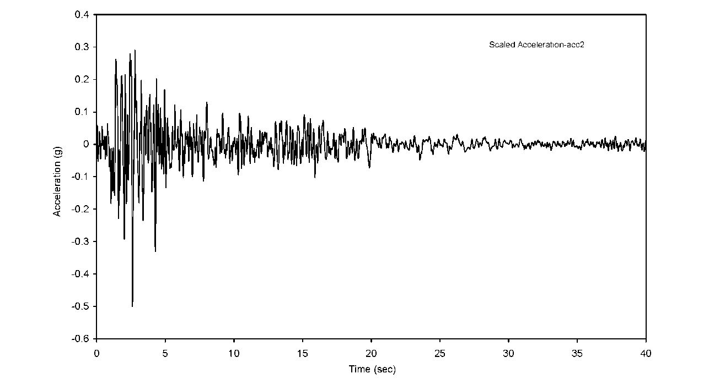
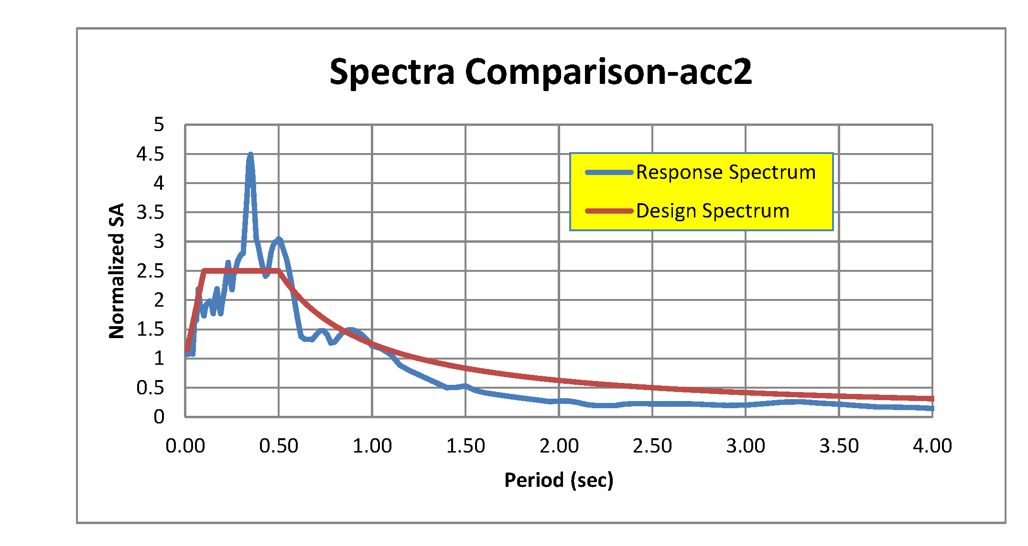
شتابنگاشت شماره (2)

Slide 11
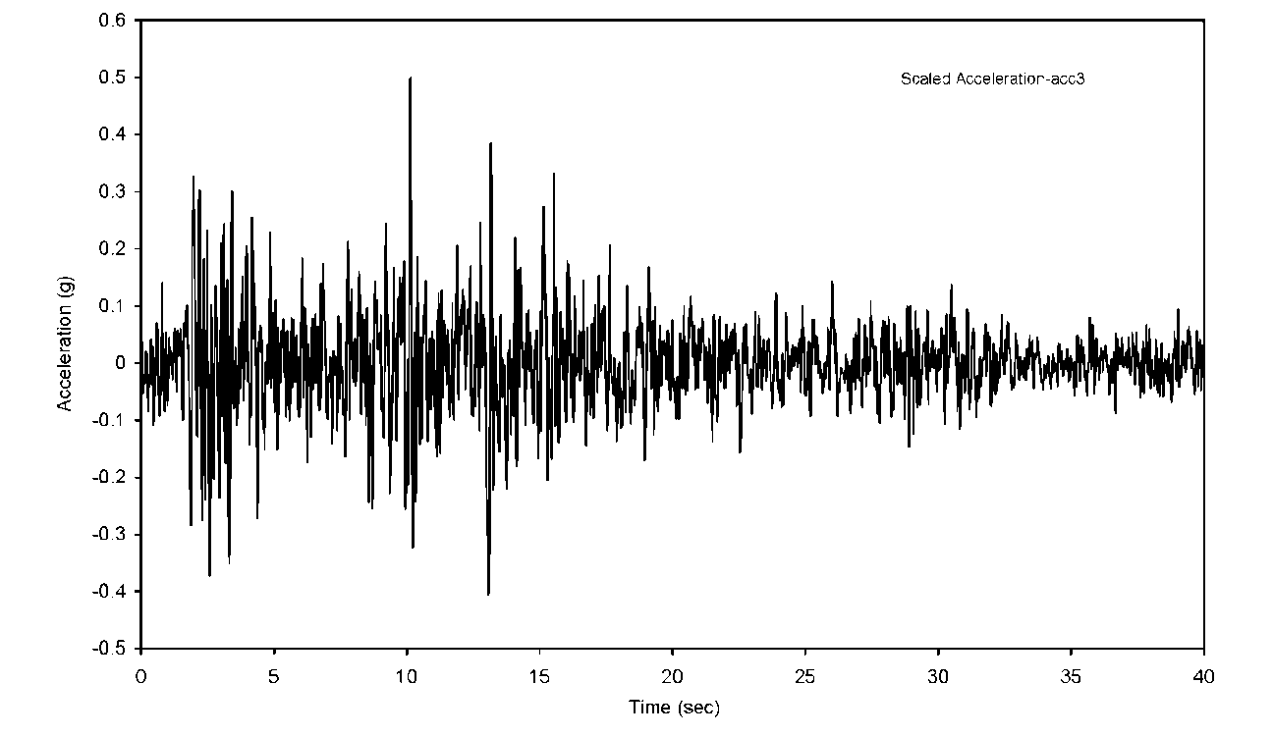
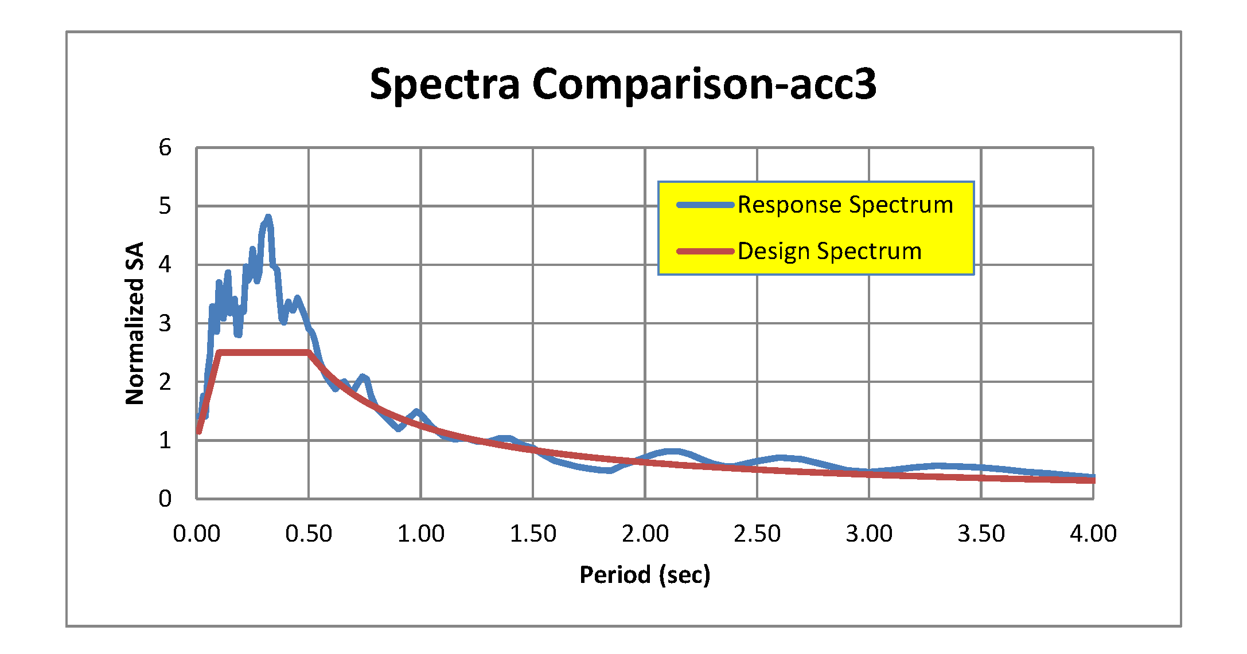
شتابنگاشت شماره (3)

Slide 12
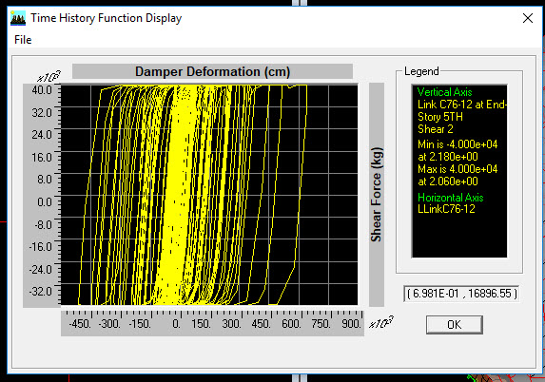

6-ترکیبات بار گذاری:
منحنی هیسترزیس میراگر
ترکیبات بارگذاری زیر در ارزیابی و طراحی بکار رفته است؛
(1)
(2)
$$1.1 D+1.1 L_{exp}+1.1 E$$
$$0.9 D+1.0 E$$
$$L_{exp}=0.4 L$$

Slide 13
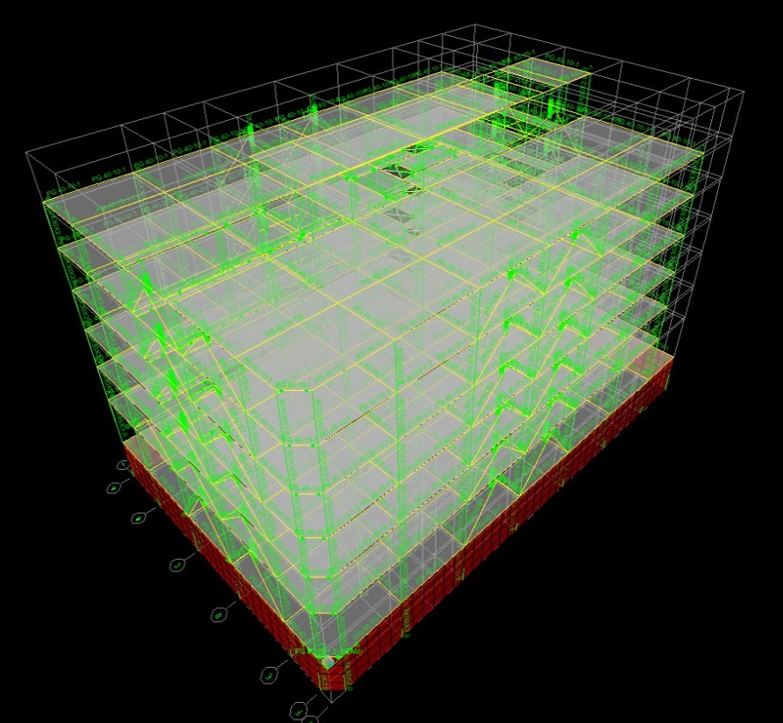
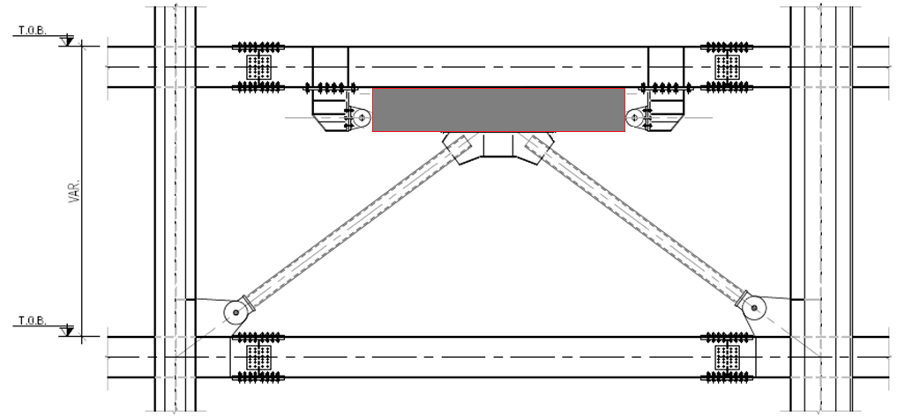
7-مدلسازی و تحلیل سازه
با توجه به اطلاعات موجود سازه، مدل سه بعدي اين ساختمان با استفاده از نرم‏افزار ETABS 9.7.4 ساخته شده است. در اين مدلسازي از المانهاي تير، ستون و بادبند اصطکاکی استفاده گردیده است.
برای مدلسازی مهاربند اصطکاکی در تحلیل از Link های مناسب (سختی و مقاومت مناسب) استفاده شده است.
جزییات تیپ اجرایی سیستم میراگر
مدل سه بعدی سازه

Slide 14
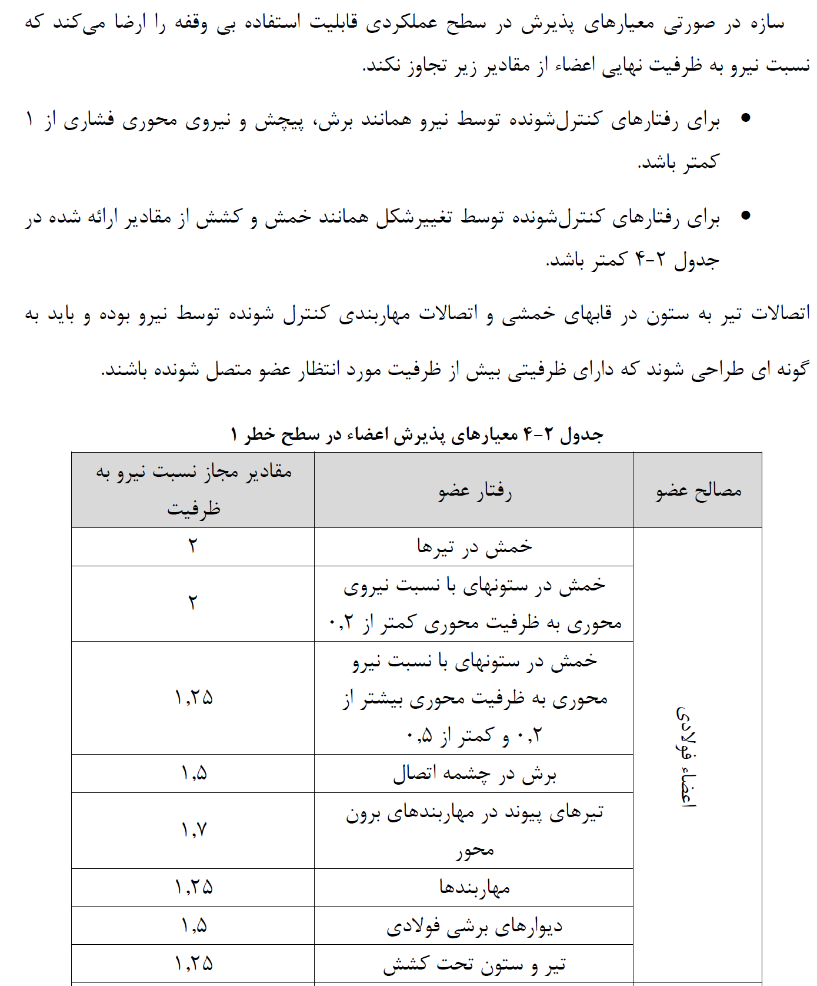
8-کنترل معیار های پذیرش
8-1-کنترل اعضا سازه در سطح خطر(1)
8-1-1-اعضا سازه طبق معیارهای پذیرش جدول
زیر مورد ارزیابی / طراحی قرار گرفته اند.
8-1-2-کنترل دریفت
حداکثر دریفت طبقه برابر با 0/7% در نظر
گرفته شده است.

Slide 15
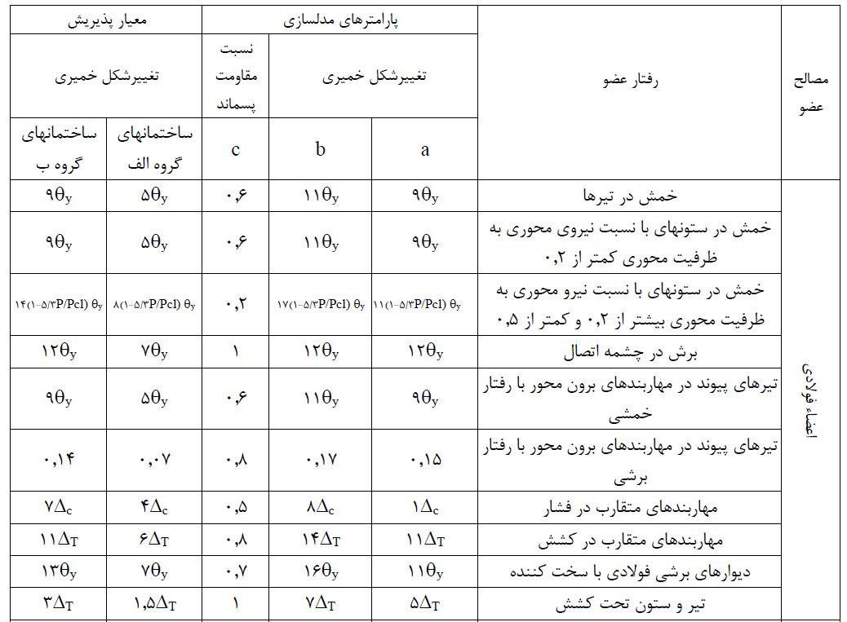

8-2-کنترل اجزا سازه در سطح خطر(2)
نیرو ها و تغییر شکل های طراحی در اجرای سازه باید از تحلیل بدست آمده و کنترل شود. نیروهای ایجاد شده در اجزای کنترل شونده توسط نیرو و تغییر شکل های ایجاد شده در اجزای کنترل شونده توسط تغییر شکل باید کلیه ضوابط جدول زیر را اقناع نماید تا عملکرد سازه در سطح خطر (2) تامین شود.
توضیح اینکه در بررسی موجود ارزیابی عملکرد سازه با کنترل دریفت به میزان $δ=2\%$ برای سطح عملکرد ایمنی جانی انجام پذیرفته است.

Slide 16
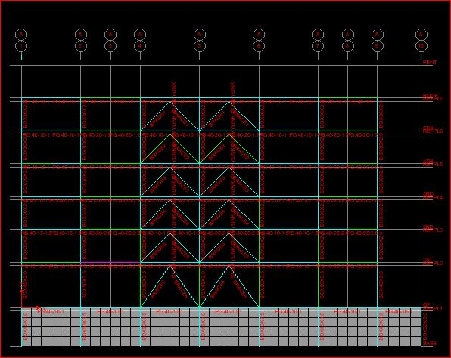
9-خلاصه نتایج بدست آمده
بر اساس محاسبات متعددی که برای به حداقل رسانیدن نیاز برای تقویت اعضای موجود سازه و ارتقای کیفیت رفتار سازه در زلزله (جابه جایی نسبی تقریباً یکنواخت در ارتفاع ساختمان) انجام پذیرفت، نهایتاً 48 میراگر به ظرفیت های 50 تن و 40 تن در چهار وجه پیرامونی ساختمان طراحی گردید. چیدمان میراگرها به صورت متقارن نسبت به مرکز جرم در هر امتداد، در هر وجه در 4 طبقه پایینی 2 میراگر به ظرفیت 50 تن و در دو طبقه فوقانی 2 میراگر به ظرفیت 40 تن انجام پذیرفته و اهداف پروژه را تامین کرده است.

Slide 17
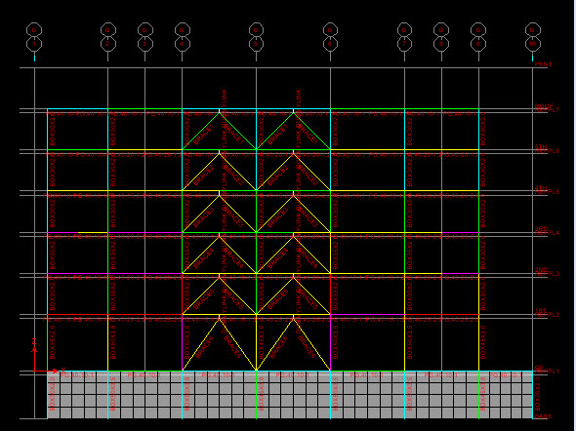
نتایج حاصله در دو سطح به شرح زیر است؛
9-1-سطح خطر(1)- سطح عملکرد قابلیت استفاده بی وقفه (IO)
9-1-1-نتایج محاسبات حاکی از آنست که به تعداد محدود ستون های اطراف مهاربندهای اصطکاکی و تیرهای تکیه گاهی مهاربند نیاز به
تقویت دارند. میزان تقویت ستون ها حدود 8 تن و تیرها حدود 4 تن می باشد.

Slide 18
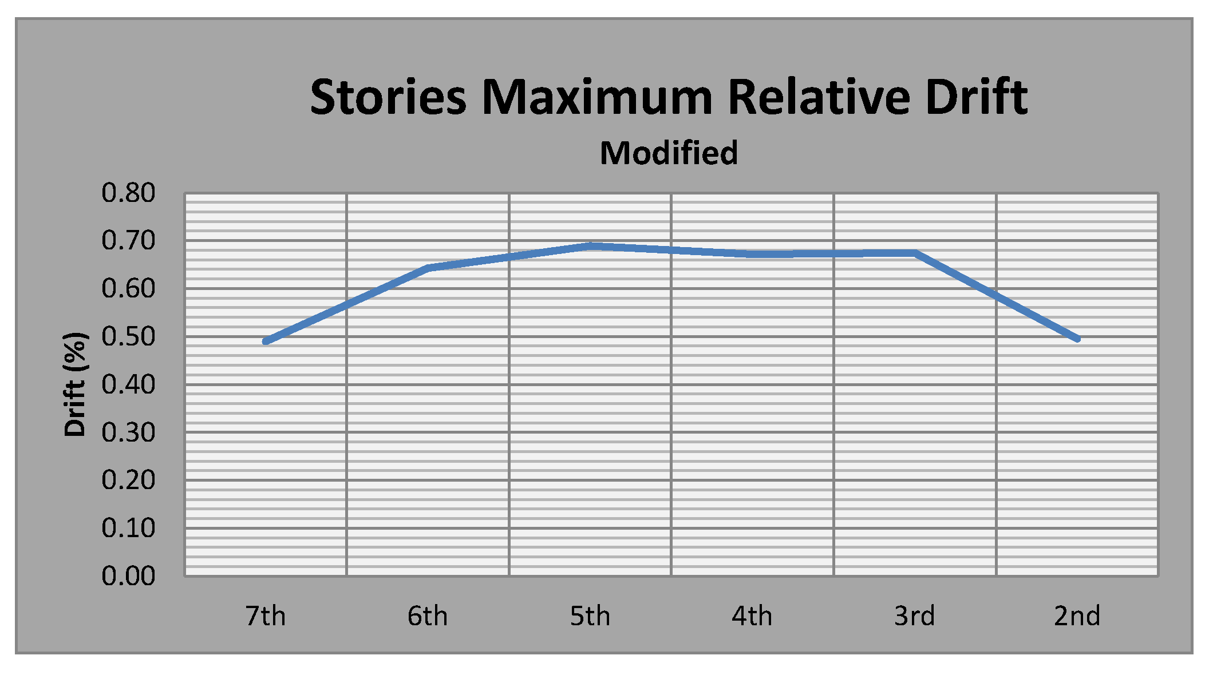
9-1-2-جابه جایی نسبی حداکثر به 7% محدود شده که معیار پذیرش را ارضا می نماید.

Slide 19
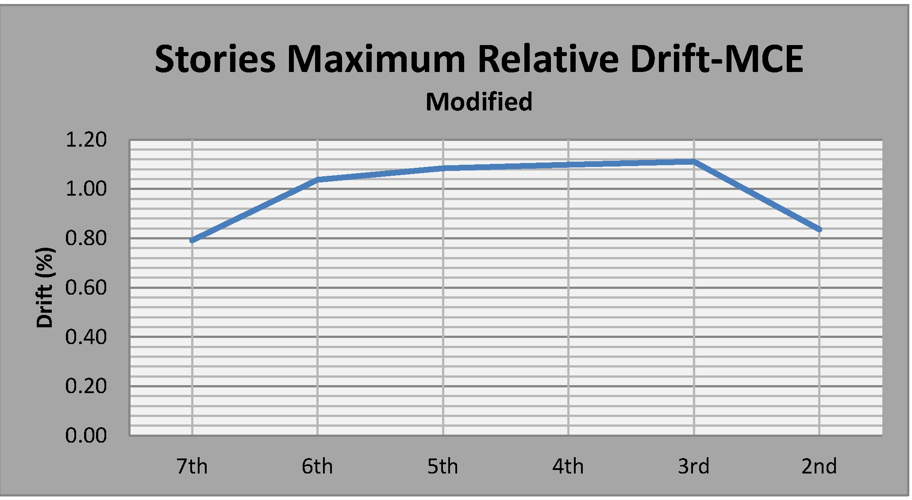
9-2-سطح خطر(2) -سطح عملکرد ایمنی جانی(LS)
در بررسی انجام شده کنترل دریفت انجام پذیرفته و جابه جایی نسبی حداکثر به کمتر از 1/1% محدود شده که در حد خرابی محدود می باشد.
با توجه به مراتب فوق ملاحظه می شود که طراحی انجام شده ضوابط و معیارهای پذیرش را ارضا نموده است.
قابل ذکر است که مدت مورد نیاز برای اجرای عملیات شامل تهیه میراگرها، تقویت تیرها و ستون های دهانه های مهاربندی و اجرای اتصالات میراگر و نصب آن ها 5 تا 6 ماه می باشد.

Slide 20
10-جمع بندی
قابلیت اجرای عملیات بهسازی لرزه ای ساختمان با توجه به سهولت عملیات، مدت زمان مورد نیاز عملیات اجرایی و کاهش حداکثری اختلال در بهره برداری از بیمارستان موید این موضوع می باشد، ضمن آنکه از نظر اقتصادی نیز به صرفه تر است.
مقایسه سازه بهسازی شده با تقویت اعضا (ستون ها و تیرها) با سازه بهسازی شده با استفاده از مهاربند اصطکاکی، در جداول زیر ارائه گردیده است؛
وزن ستون ها و تیرهای سازه قبل و بعد از ارتقای عملکرد
روش طراحی | ستون (تن) | تیر (بتن) | وزن کل (تن) | وزن واحد سطح (کیلوگرم برمترمربع)
طبق ویرایش سوم استاندارد 2800 | 382 | 253 | 635 | 70
پس از ارتقای عملکرد طبق دستورالعمل | 536 | 407 | 943 | 105
درصد افزایش | 40% | 61% | 48/5% | 50%
جدول مقایسه اقتصادی
روش ارتقای ظرفیت سازه | اضافه وزن اسکلت (تن) |  |  | هزینه تهیه، ساخت و نصب اسکلت فلزی از قرار هر کیلوگرم 55.000 ریال (میلیون ریال) | هزینه تهیه و نصب مهاربند اصطکاکی (میلیون ریال) | جمع کل (میلیون ریال)
 | ستون | تیر | مهاربند
افزایش ابعاد ستون ها و تیرها | 154 | 154 | - | 16.940 | - | 16.940
استفاده از مهاربند اصطکاکی | 8 | 4 | 20 | 1.760 | 11.000 | 12.760

Slide 21
بهبود رفتار سازه به مفهوم تامین آسایش بیشتر بدلیل تقلیل تکان های شدید در سطوح خطر (1) و (2) و جابه جایی نسبی تقریباً ثابت در ارتفاع ساختمان
افزایش ایمنی اجزا سازه ای و غیر سازه ای معماری، تاسیسات مکانیکی و برقی و تجهیزات بیمارستانی و اداری
تامین ظرفیت اضافی برای درجاتی از نامعینی های زلزله

Slide 22
با تشکر از توجه شما

